Slide 1

实验九 组合逻辑电路设计
1.TTL集成门电路参数测试及功能检测
2.用与非门设计--异或电路
3.用与非门设计--全加器
4.用3线/8线译码器74LS138设计--全加器

Slide 2
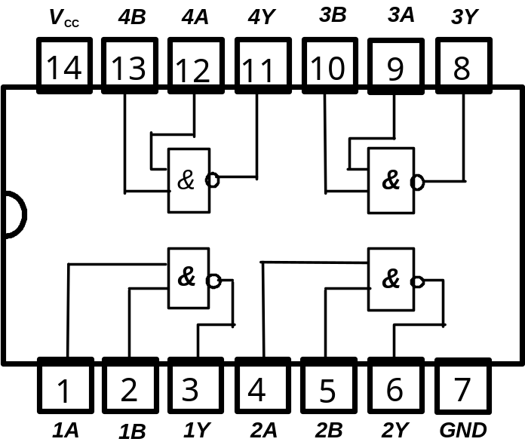
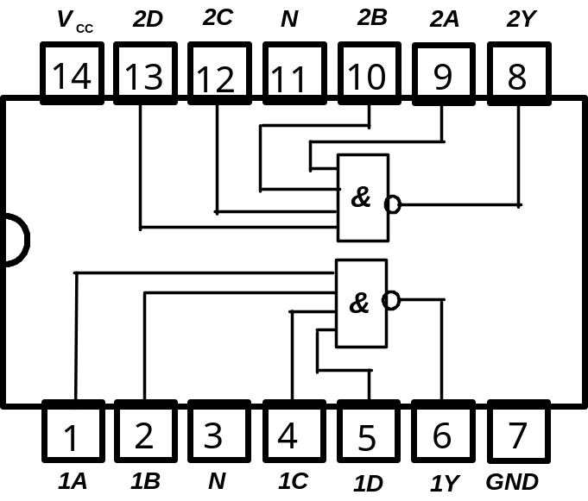
二、74LS00（2输入4与非门）
74LS20（4输入2与非门）
(5V)
(5V)
标志
（地）
（地）
（空脚）
注意： 74LS86（2输入4异或门）
输入、输出引脚的排列与 74LS00相同

Slide 3
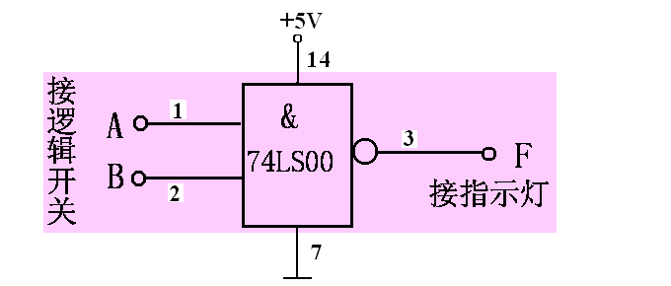
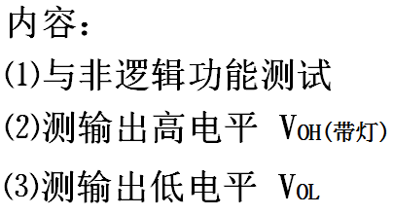
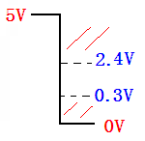
2.参数测试及功能检测— (1) 逻辑门符号
⑴与非逻辑功能测试
⑵测输出高电平 VOH(带灯)
VOH(空载)
⑶测输出低电平 VOL
与非门真值表：
A | B | F
0 | 0
0 | 1
1 | 0
1 | 1
具体电路参考实验讲义
*参数测试及功能检测— (2)集成芯片

Slide 4
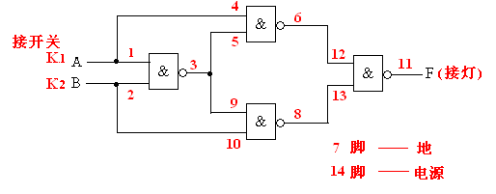
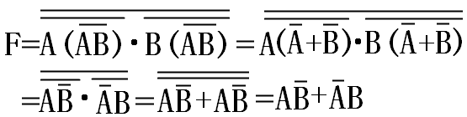
3.用与非门组成异或电路
功能表：
A | B | F
0 | 0
0 | 1
1 | 0
1 | 1
写出表达式：

Slide 5
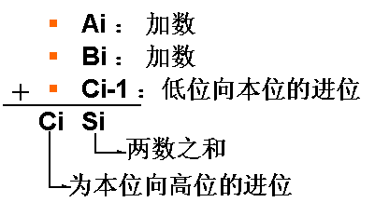
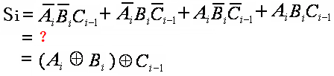
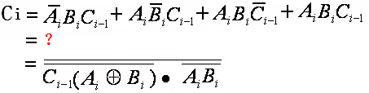
1.变量赋值
2.全加器真值表
Ai | Bi | Ci-1 | Si | Ci
0 0 0 0 1 1 1 1 | 0 0 1 1 0 0 1 1 | 0 1 0 1 0 1 0 1 | 0 1 1 0 1 0 0 1 | 0 0 0 1 0 1 1 1
3.表达式化简与变换
要求：需将表达式变换
补充完整

Slide 6
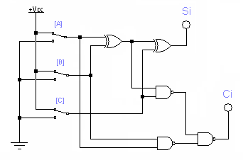
4.用与非门、异或门组成一位全加器
Ai | Bi | Ci-1 | Si | Ci
0 0 0 0 1 1 1 1 | 0 0 1 1 0 0 1 1 | 0 1 0 1 0 1 0 1 | 0 1 1 0 1 0 0 1 | 0 0 0 1 0 1 1 1

Slide 7
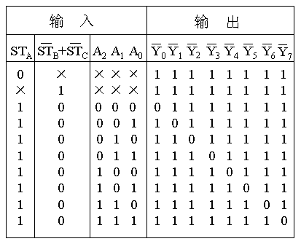
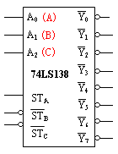
74LS138 3线/8线译码器功能表

Slide 8
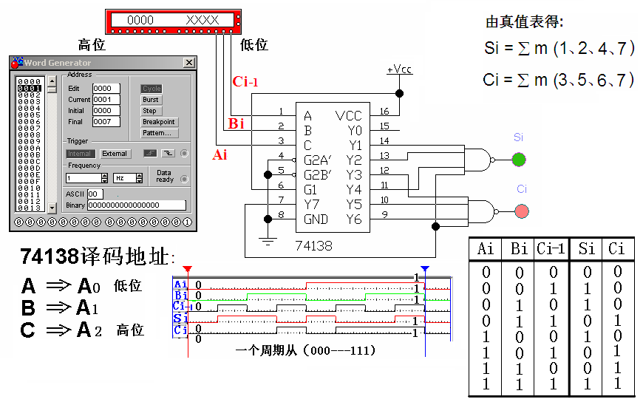
5. 用译码器74LS138、与非门组成全加器

Slide 9
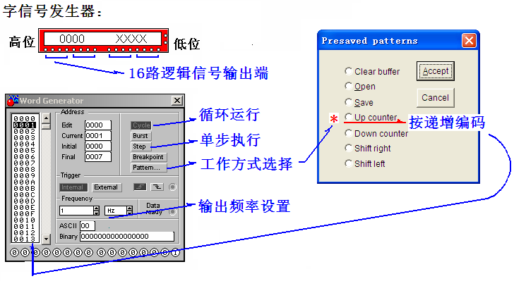
6.字信号发生器

Slide 10
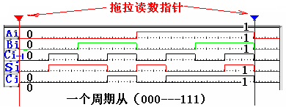
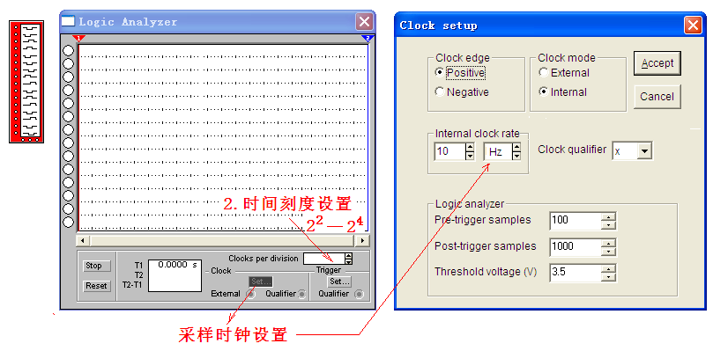
7. 逻辑分析仪

Slide 11
实验报告要求
一、实验目的
二、实验设备及器件
三、实验内容
（1）与非门逻辑功能检测（电路、功能表、测量值）
（2）用与非门实现异或电路（电路、功能表、表达式）
（3）用与非门、异或门设计全加器电路
（变量赋值、列真值表、表达式化简变化、电路、）
（4）用74LS74138译码器设计全加器电路
（写出输出为1的最小项、电路、波形）
（5）电路功能记录
四、回答问题
五、实验小结

